Slide 1
Política New Green Deal en Antas
puede el municipio de Antas tener energía 100% limpia y gratuita?

Slide 2
De donde surge la financiación?
-contrato con Enel green power valorado en 106 millones de euros
-El ayuntamiento generará de entrada 7.5 millones en 2024 así como 980.000 euros por año durante 32 años, un total de 40 millones en 32 años
-el contrato es a cambio de 550 hectáreas de tierra donde van a poner paneles solares con un valor energético de 250 MWp

Slide 3
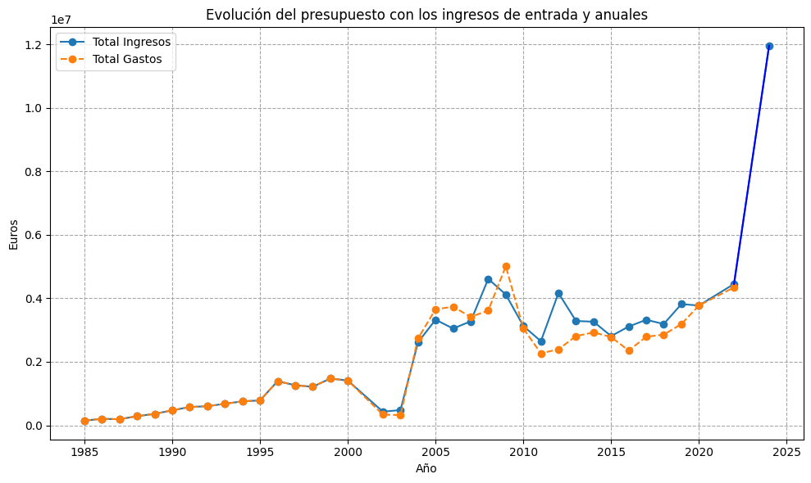
historial de ingresos

Slide 4
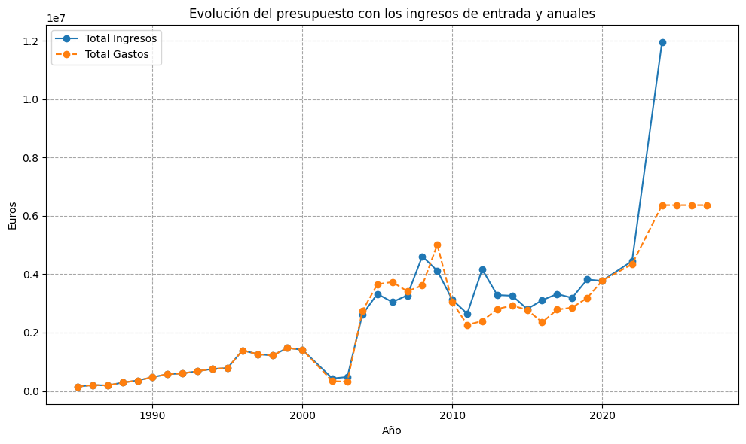
historial dividiendo el dinero recibido de entrada en 4 años

Slide 5
Cual es la propuesta?
- Usar 6 de esos de esos 32 millones de entrada para poner una instalación de paneles solares en cada casa principal del pueblo
-Reparto en el tiempo: 4 millones de la entrada y 2 millones de los 32 millones divididos en 32 años, lo que se dividiría en 320.000 euros durante 6 años. Planeando que en 2030 el plan esté totalmente ejecutado.
-hay 1.176 casas principales en Antas si, suponemos junto con red eléctrica que el consumo diario de una casa promedio es de 9 kwh, necesitaríamos una potencia de unos 2kwp, lo que supone unos costes medios de 5.000 euros
Costes desglosados: placas=1.500, inversor=1.000, coste instalación=300 batería= 2.200 consulatado a una empresa del pueblo. Supongo que al ser 1.176 instalaciones, por la economía de escala saldría más barato

Slide 6
coste de la pólitica
1.176 casas por 5.000 euros= 5.800.000 millones
Se le cobrará un abono mensual a cada unidad beneficiada de 25 euros para una caja colectiva
Esta caja generará al ayuntamiento 352.800 euros al año y 7.056.000 en 20 años
con ese dinero se cubrirán daños a instalaciones, y renovación del plan a los 20 años
En los 6 primeros años se habrá recuperado 2.116.800 de la inversión
Si ponemos de media un coste por casa de 80 euros el gasto en 20 años de todas las viviendas son 22 millones

Slide 7
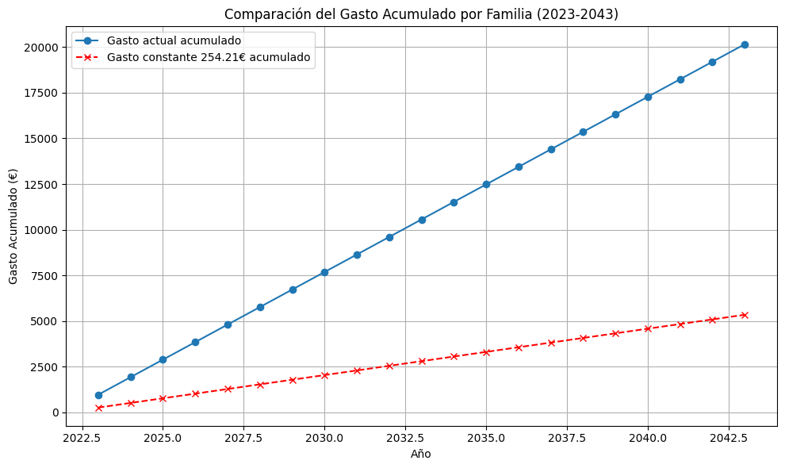
diferencia entre modelo tradicional y new green deal

Slide 8
diferencia en 20 años
-22.000.000-7.000.000=15.000.000
-Los habitantes del pueblo se ahorraría 15.000.000 millones durante este periodo
-Lo que supone unos 600 de ahorro anual por familia, lo que es igual a 12.000 euros en 20 años, eso y que ahora las familias se podrán permitir gastar más electricidad de lo que gastaban antes, por un precio mucho menor y sin contaminar.
-Otro aspecto es la soberanía e independencia energética del pueblo, un pueblo prueba de crisis energéticas

Slide 9
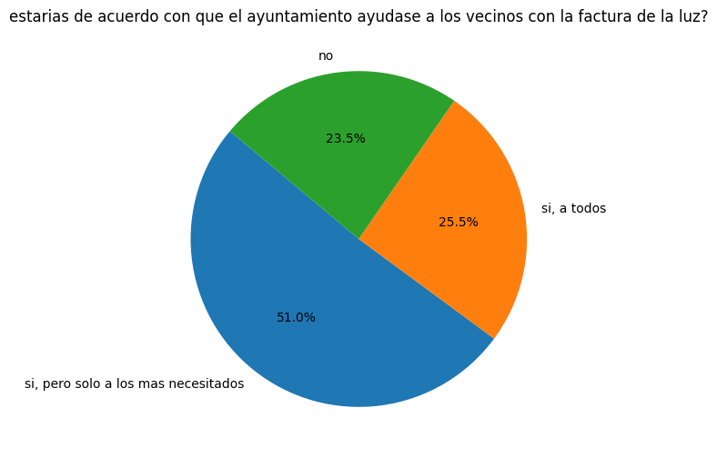
justificaciones para realizar esta política?

Slide 10
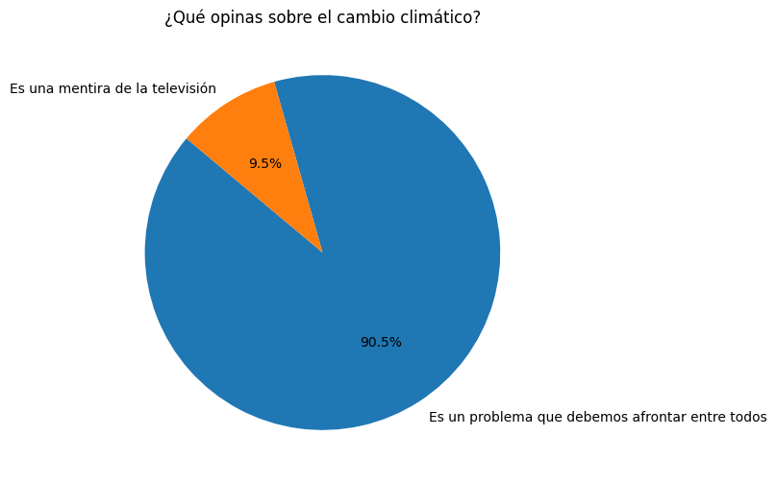

Slide 11
Política eficiente económicamente, a la par que responsable a nivel social y ecológico
Siguiendo con la opinión del pueblo reflejada en la encuesta el gasto de los 6 millones se hará durante 6 años, pero de una forma justa.
Aunque se realizarán las 1179 casas, se ejecutará la política expansiva con un 1.3 millones los 4 primeros años y 300.000 los dos últimos años. Por tanto el orden de entrada de las viviendas dependerá de los niveles de renta de las unidades familiares, tendrán preferencia las que están en la cola en cuanto a nivel de recursos.

Slide 12
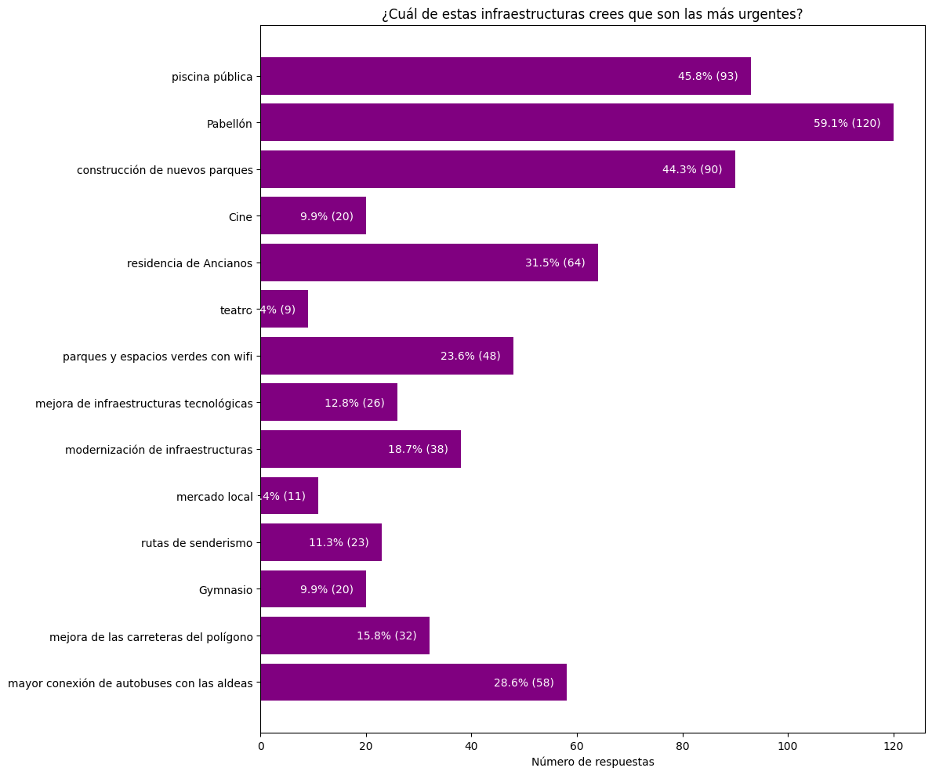
Otras freferencias de gasto de la opinión pública

Slide 13
PERO ESTO NO QUEDA AQUÍ
Durante estos 4 años de legislatura también se podrá construir un pabellón valorado en hasta 3 millones,
Todo ello sin tocar el millón adicional anual, el cual se puede gestionar:
300.000 millones para deuda,
100.000 euros podrían irse destinados a una hucha de contingencia,
y el resto de los 500.000 euros sería gasto extra para el ayuntamiento.
teniendo en cuenta que la deuda de Antas es de 1.8 millones, a este ritmo, la deuda estaría liquidada en 6 años

Slide 14
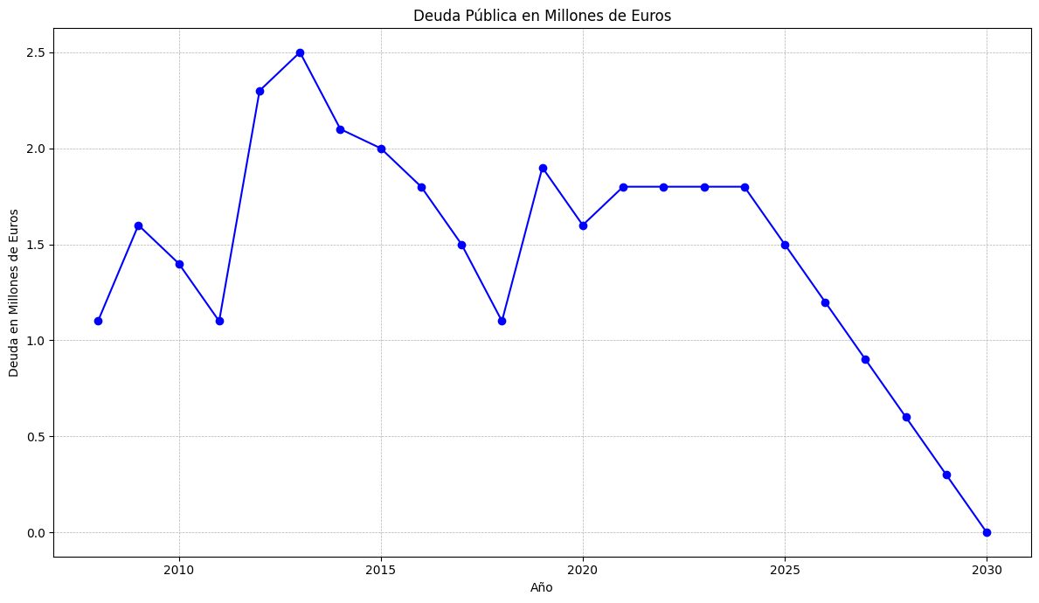

Slide 15
Lo más importante
Contando que se gasta los 7.5 millones de entrada y el millón anual durante esos cuatro años aun así habría un superavit de 380.000 euros durante este tiempo, sacados de la caja de mantenimiento antes mencionada.

Slide 16
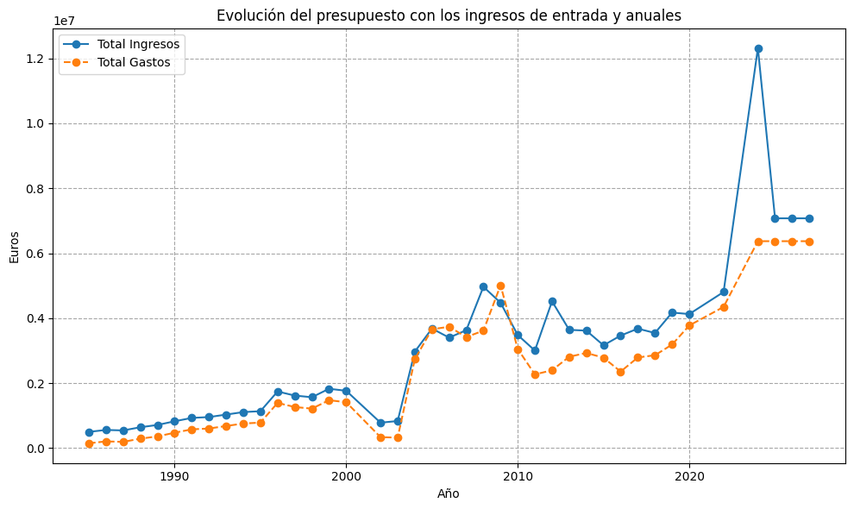

Slide 17
Por último pero no menos importante
La política aquí propuesta no es buena solo porque ejecuta el dinero desde la perspectiva de la inversión con vistas al retorno y no desde la perspectiva del gasto, además todo ese dinero se inyectará a la economía privada Antusa, generando un ciclo circular de la renta virtuoso que puede generar un aumento de la renta per-cápita del municipio, beneficiando al bolsillo de vecinos y comercios.

